Slide 1










Địa lí
Lớp 4
KTUTS

Slide 2



KHỞI ĐỘNG
Dân cư ở Hoàng Liên Sơn đông đúc hay thưa thớt so với đồng bằng? Người dân ở những nơi núi cao thường đi lại bằng phương tiện gì? Vì sao?
Dân cư ở Hoàng Liên Sơn thưa thớt hơn đồng bằng. Ở những nơi núi cao người dân chỉ có thể đi bộ hoặc đi bằng ngựa vì đường giao thông chủ yếu là đường mòn.

Slide 3


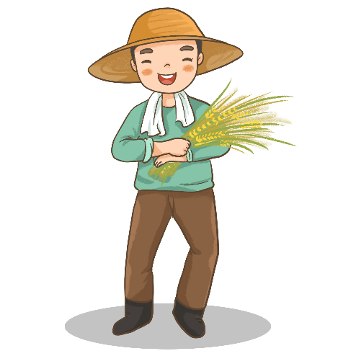
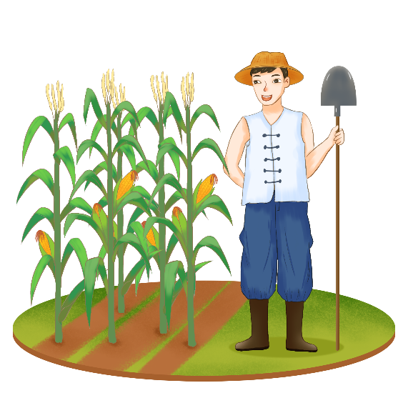

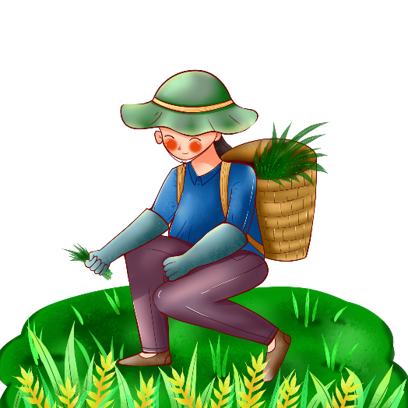
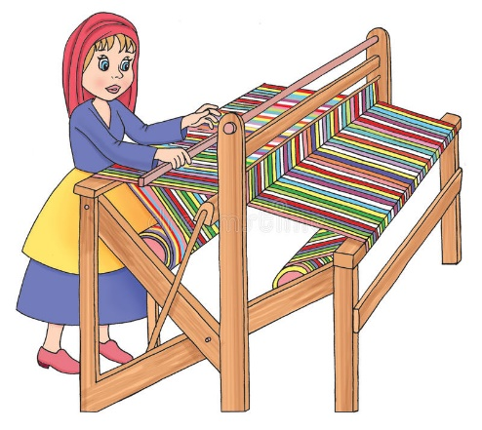

HOẠT ĐỘNG SẢN XUẤT CỦA NGƯỜI DÂN
Ở HOÀNG LIÊN SƠN

Slide 4
Đây là gì?

Slide 5

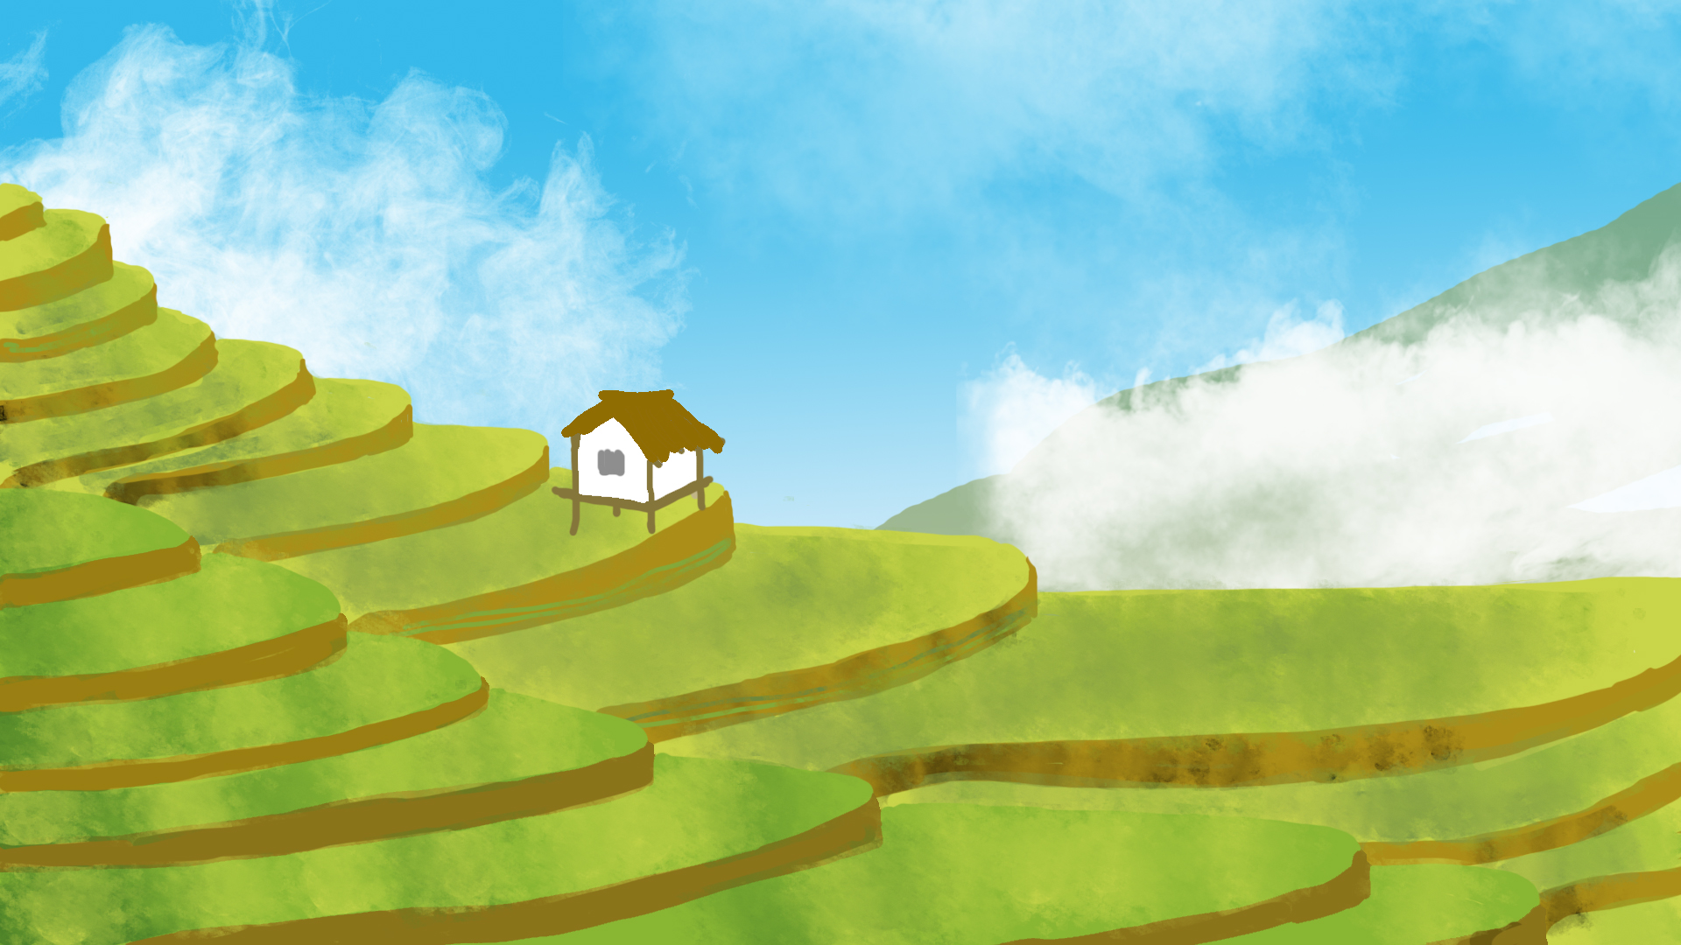

01
Trồng trọt trên đất dốc

Slide 6

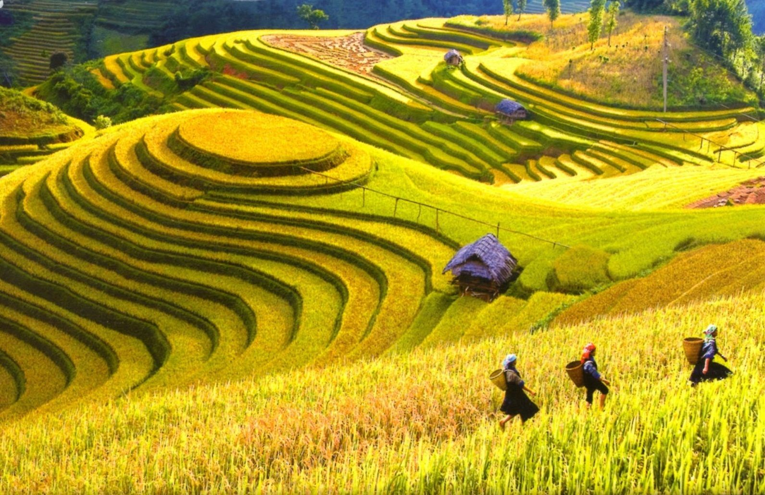
1. Ruộng bậc thang được làm ở đâu?
A. Đỉnh núi
B. Sườn núi
C. Thung lũng

Slide 7
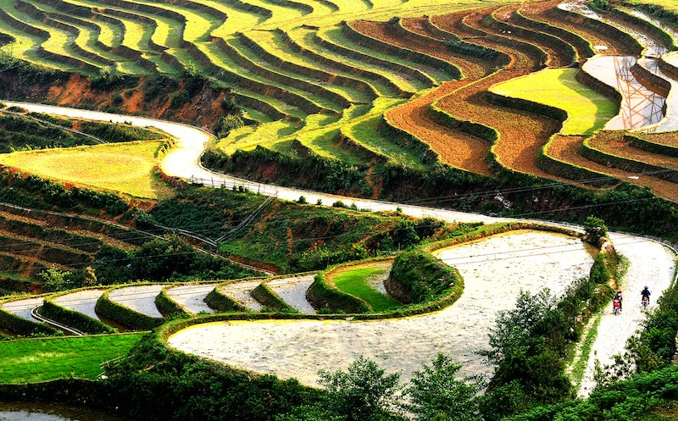
2. Tại sao phải làm ruộng bậc thang?
Để trồng được lúa nước trên đất dốc, người dân xẻ sườn núi thành những bậc phẳng gọi là ruộng bậc thang.

Slide 8

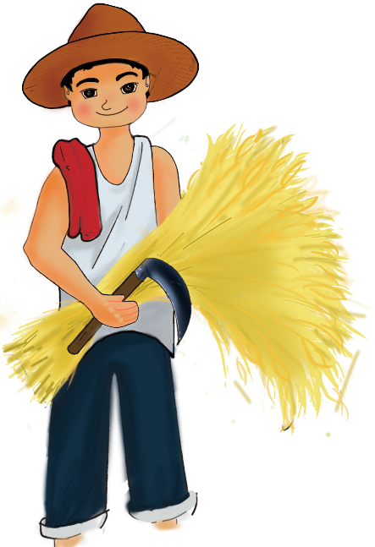
3. Người dân ở Hoàng Liên Sơn trồng gì trên ruộng bậc thang?
Người dân ở Hoàng Liên Sơn thường trồng lúa, ngô, chè, rau và cây ăn quả lạnh trên nương rẫy và ruộng bậc thang.

Slide 9
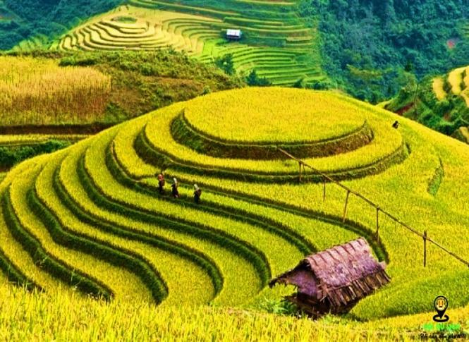
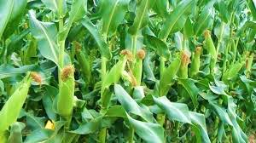
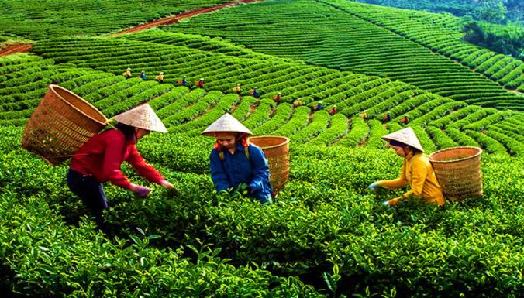
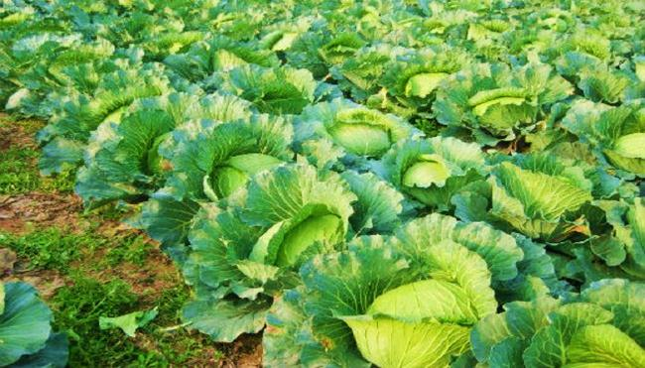
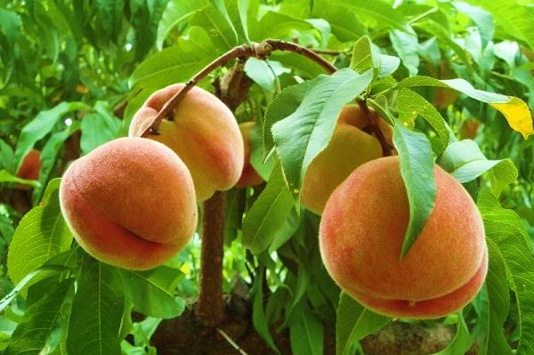
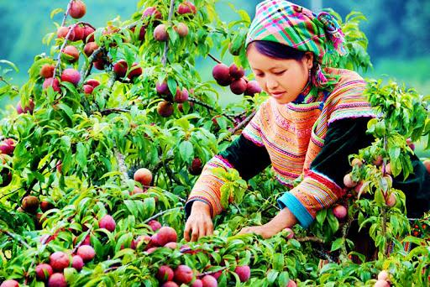
Trồng lúa
Trồng ngô
Đồi chè
Trồng rau
Cây ăn quả xứ lạnh như: đào, mận, lê

Slide 10

02
Nghề thủ công truyền thống

Slide 11
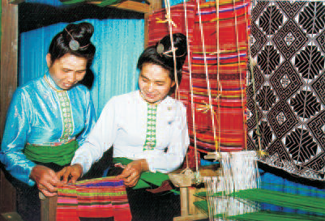
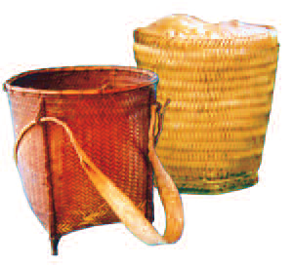
1. Kể tên một số mặt hàng thủ công chính của người dân ở Hoàng Liên Sơn.
2. Nhận xét về màu sắc của hàng thổ cẩm. Hàng thổ cẩm thường được dùng để làm gì?
Quan sát hình 2 SGK trả lời câu hỏi sau:

Slide 12

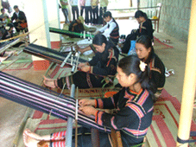
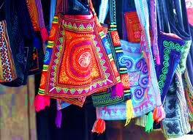
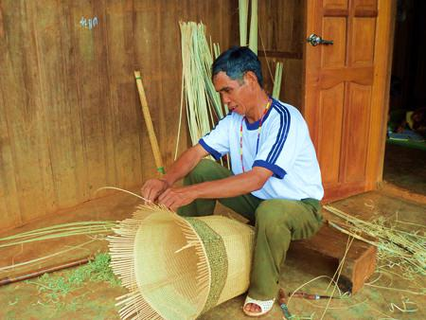
1. Kể tên một số mặt hàng thủ công chính của người dân ở Hoàng Liên Sơn.
Một số mặt hàng thủ công chính: Dệt, may, thêu, đan lát, rèn, đúc, …

Slide 13




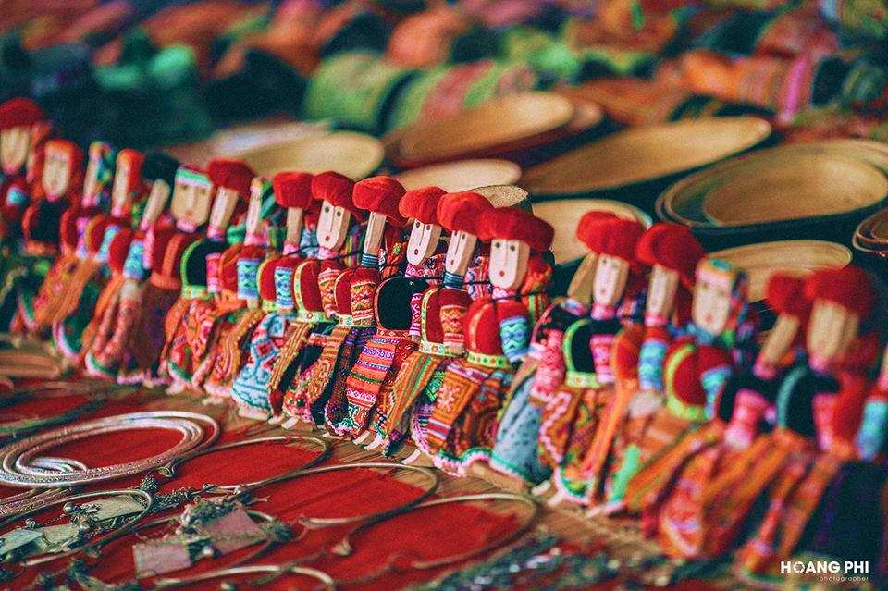

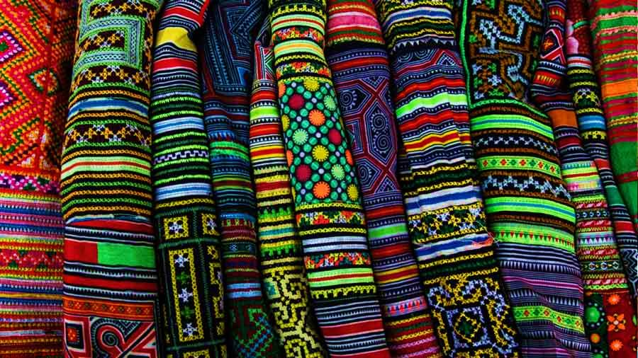
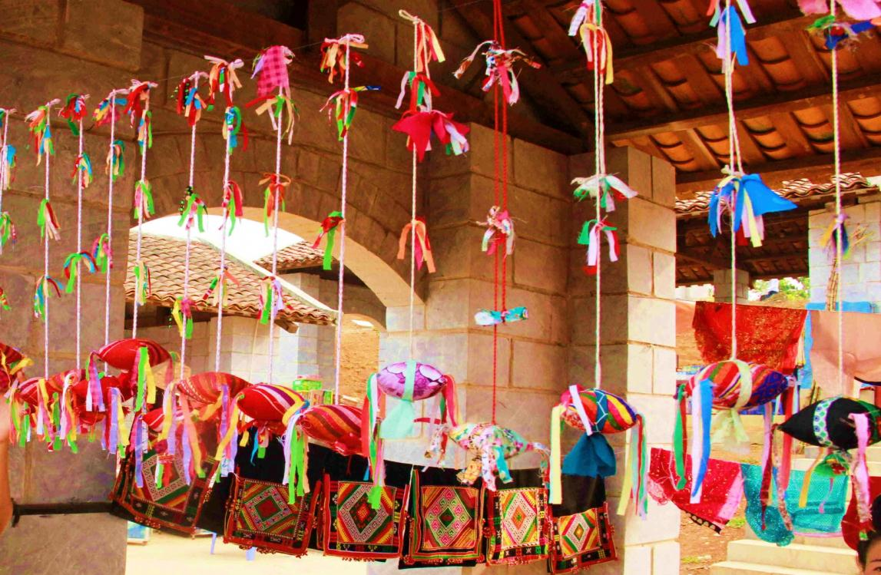
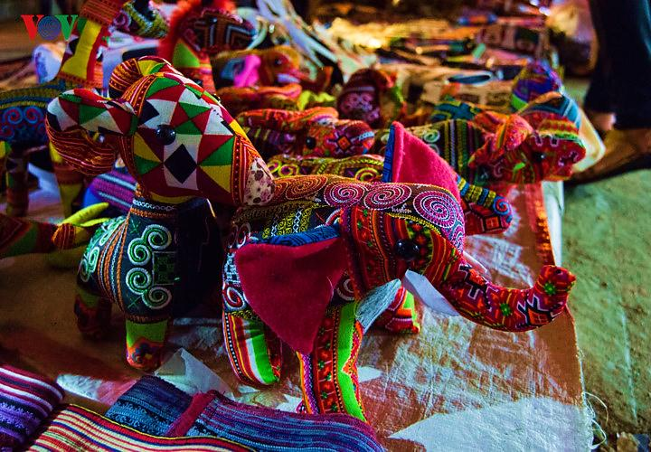
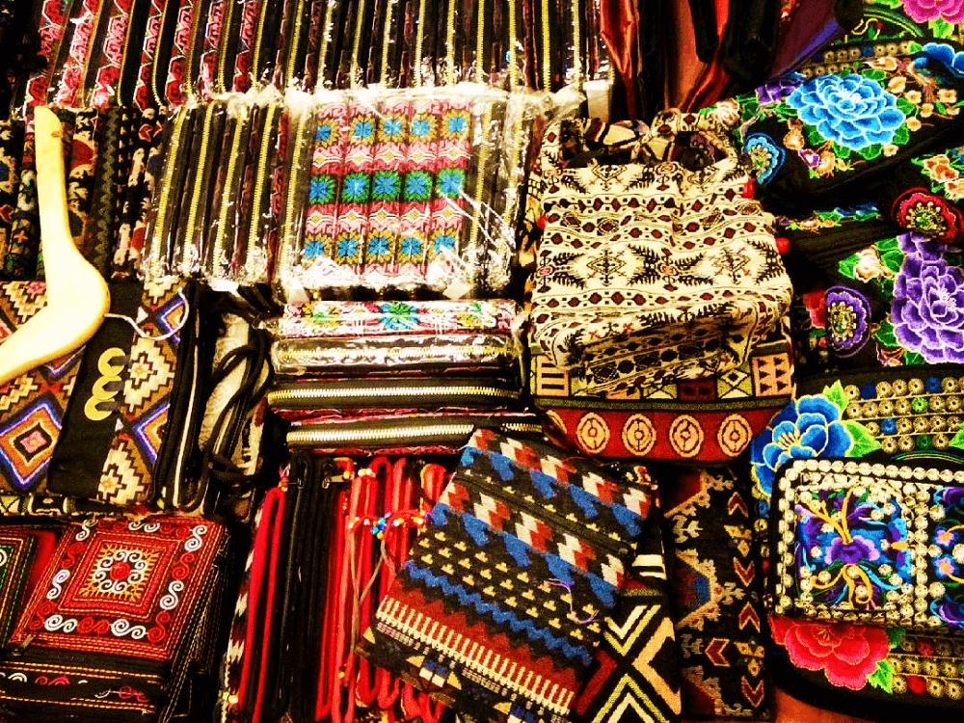
2. Nhận xét về màu sắc của hàng thổ cẩm. Hàng thổ cẩm thường được dùng để làm gì?
- Hàng thổ cẩm có màu sắc sặc sỡ.
- Dùng để làm: thảm, khăn, mũ, túi, …

Slide 14
03
Khai thác khoáng sản

Slide 15



3. Tại sao chúng ta phải bảo vệ, giữ gìn và khai thác khoáng sản hợp lý?
1. Kể tên một số khoáng sản có ở Hoàng Liên Sơn?
2. Ngoài khai thác khoáng sản, người dân miền núi còn khai thác gì?

Slide 16

1. Kể tên một số khoáng sản có ở Hoàng Liên Sơn?
2. Ngoài khai thác khoáng sản, người dân miền núi còn khai thác gì?
Đồng, chì, kẽm, A-pa-tit,…
Khai thác gỗ, mây, nứa để làm nhà, đồ dùng… Măng, mộc nhĩ, nấm hương để làm thức ăn. Quế, sa nhân để làm thuốc chữa bệnh

Slide 17


3. Tại sao chúng ta phải bảo vệ, giữ gìn và khai thác khoáng sản hợp lý?
Khoáng sản được dùng làm nguyên liệu cho nhiều ngành công nghiệp nên chúng ta phải bảo vệ, giữ gìn và khai thác khoáng sản hợp lý.

Slide 18




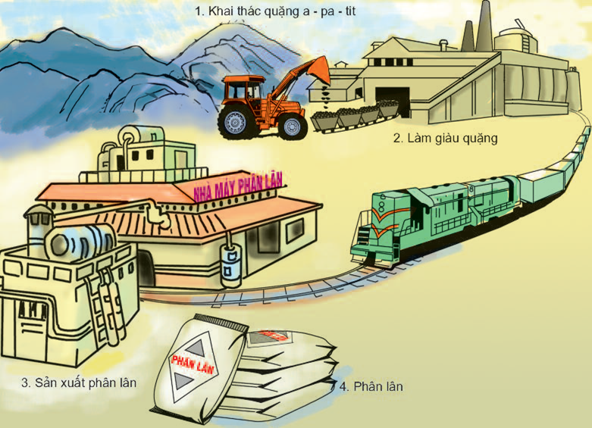
Quan sát hình 3, mô tả quy trình sản xuất phân lân?

Slide 19
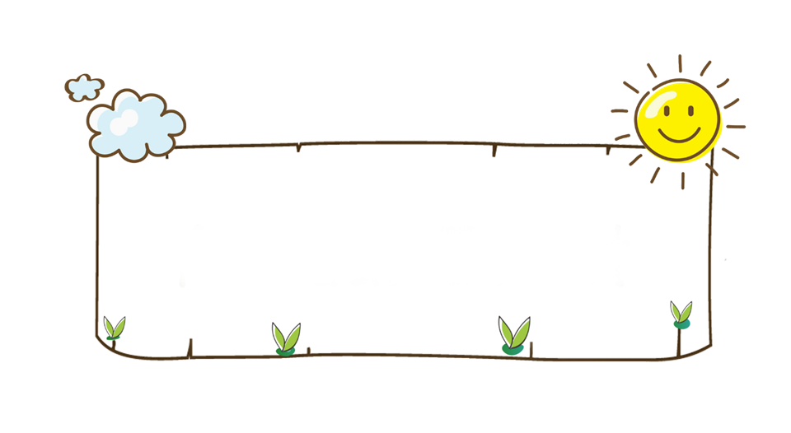
Quy trình sản xuất phân lân
Quặng
A-pa-tít
Được khai thác từ
Mỏ
Loại bỏ đất đá
Làm giàu quặng
Đưa vào nhà máy
Phân lân
Sản xuất phân lân

Slide 20
04
Bài tập

Slide 21




Nối mỗi ý ở cột A với một ý ở cột B sao cho thích hợp.
A Đặc điểm tự nhiên của Hoàng Liên Sơn |  | B Hoạt động sản xuất của người dân Hoàng Liên Sơn
1. Khí hậu lạnh quanh năm |  | a. Khai thác khoáng sản
2. Đất dốc |  | b. Làm ruộng bậc thang
3. Có nhiều loại khoáng sản |  | c. Trồng rau quả xứ lạnh

Slide 22

人教版六年级语文 课件PPT模板
Chúc các em học tốt!
山中访友
KTUTS

